Slide 1
Урок обучения грамоте
Презентацию составила учитель начальных классов МБОУ Школа
№ 116 г.Уфы Егорова О.Б..

Slide 2

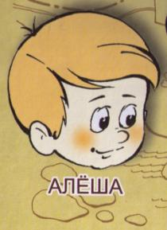

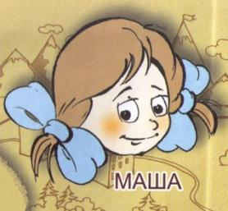
ГОРОД АЗБУКА

Slide 3
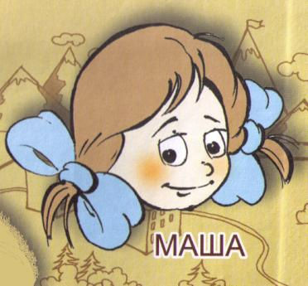
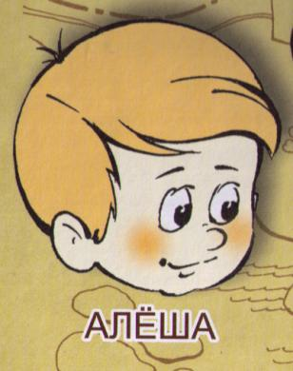
НАЙТИ ДОМ В ГОРОДЕ АЗБУКА

Slide 4

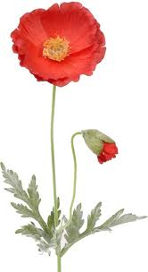
Голова на ножке, в голове горошки.
Солнце жжет макушку,
Сделать хочет погремушку.

Slide 5
На Крыльце — Красивый Кот,
Кашу Курица Клюет,
Кормит Кошечка Котят,
Кличет Козочка Козлят.
Кк

Slide 6


.

Slide 7

БУКВА К И ЕЕ РАБОТА

Slide 8
НАЙТИ ДОМ В ГОРОДЕ АЗБУКА

Slide 9


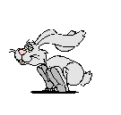
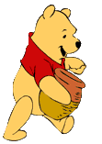
Физминутка

Slide 10
КА
КО
КЕ
КУ
КИ

Slide 11

ЧИТАЕМ В БУКВАРЕ

Slide 12
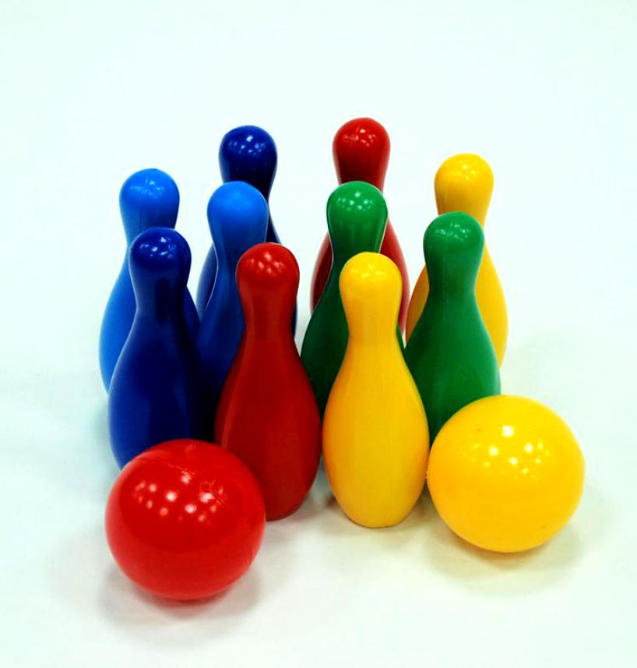
КЕГЛИ-
2.Деревянные точеные столбики для этой игры.
1.Игра

Slide 13
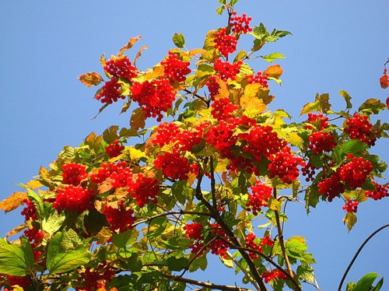
Калина- кустарник с красивыми съедобными ягодами.

Slide 14
БУКВА К И ЕЕ РАБОТА
К

Slide 15
НАЙТИ ДОМ В ГОРОДЕ АЗБУКА

Slide 16
Город Азбука, район парных согласных, улица Глухих.

Slide 17


Спасибо!

